Slide 1
진행 상황
GUI 및 기능 진행 상황
Oh My Umbrella! _ 이한나, 임유경, 박지우, 김민중

Slide 2
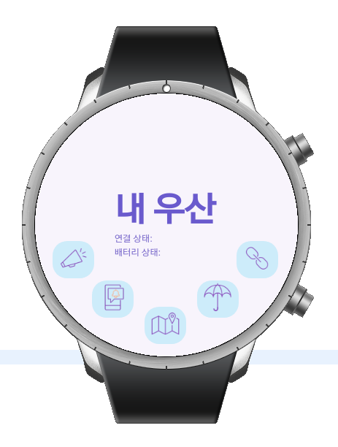
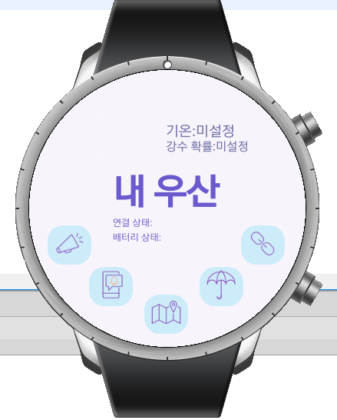
1) 메인 화면
설정한 지역의 날씨정보 (날씨아이콘, 기온, 강수확률) 추가
날씨 아이콘 자리
→
Oh My Umbrella! _ 이한나, 임유경, 박지우, 김민중

Slide 3
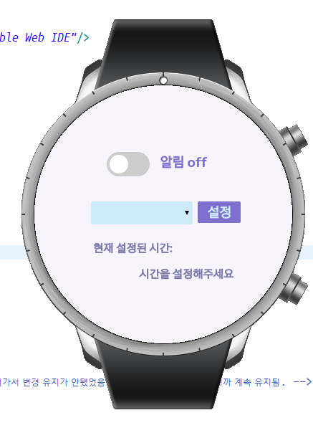
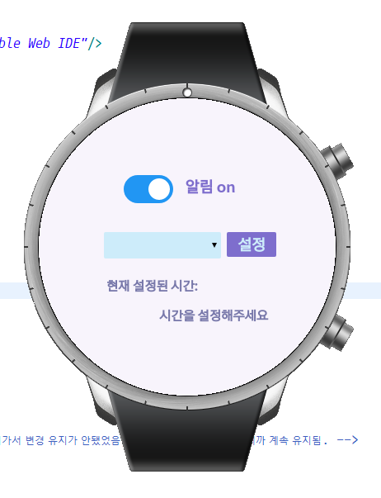
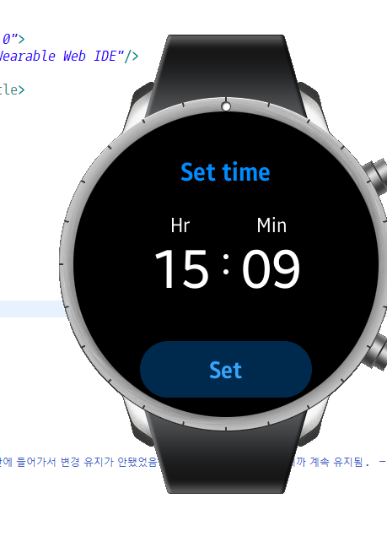
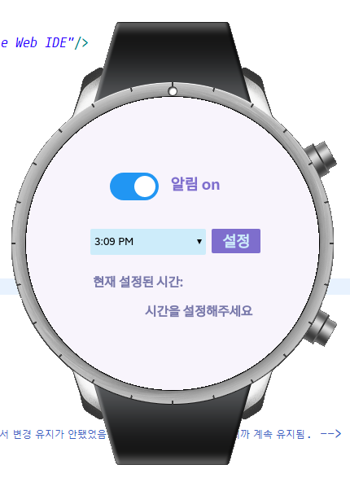
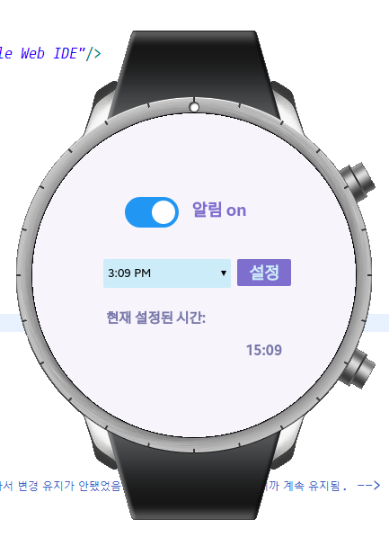
2) 알림 설정 화면
알림 on/off버튼 생성 (기능은 아직 구현 못함) → 구현 완료
알림 시간 설정 → 현재 설정된 시간이 선택한 시간으로 갱신됨
①
②
③
④
⑤
Oh My Umbrella! _ 이한나, 임유경, 박지우, 김민중

Slide 4
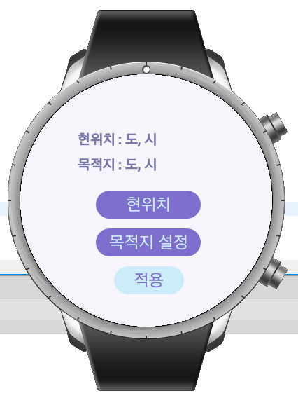
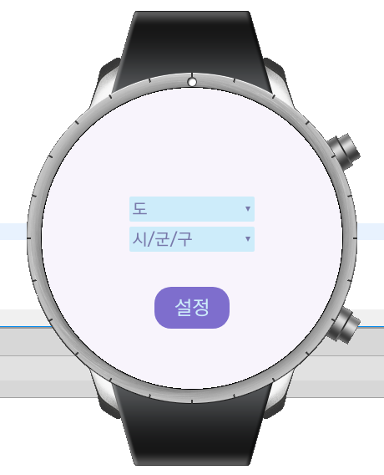
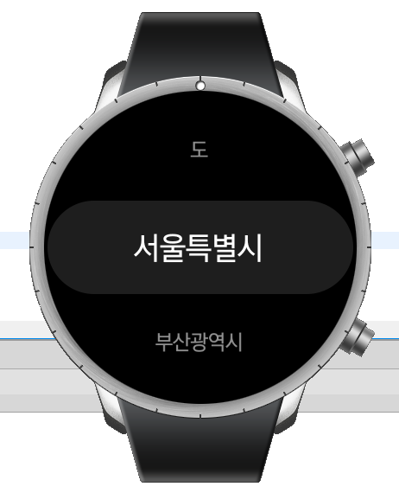
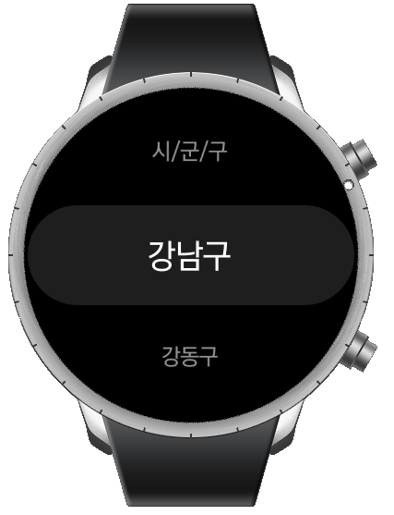
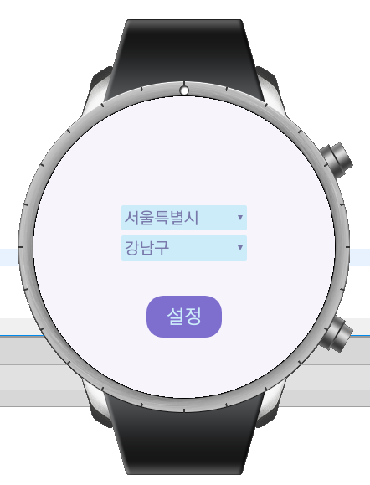
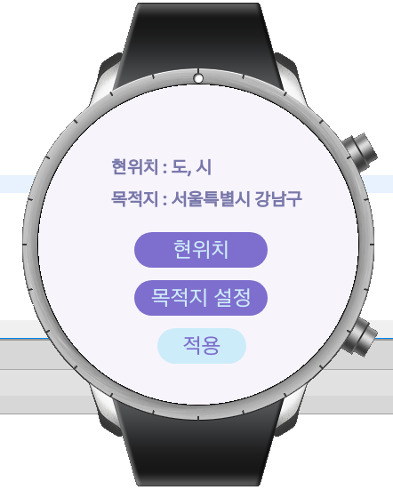
3) 지역 설정 화면
①
②
도, 시/군/구 선택 → 목적지가 선택한 지역으로 갱신됨 → 메인 화면의 날씨정보가 선택한 지역의 날씨정보로 갱신됨
③
④
⑤
⑥
Oh My Umbrella! _ 이한나, 임유경, 박지우, 김민중

Slide 5
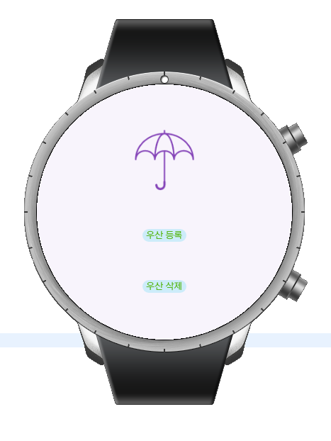
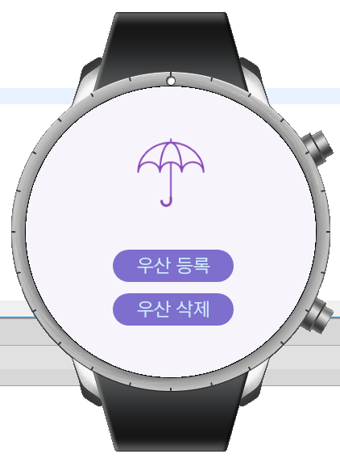
4) 우산 관리 화면
→
Oh My Umbrella! _ 이한나, 임유경, 박지우, 김민중

Slide 6
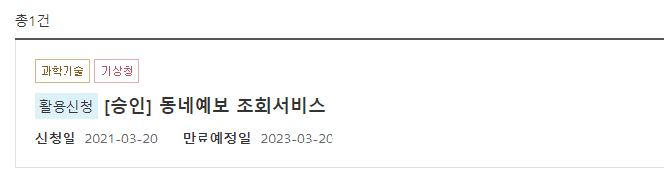
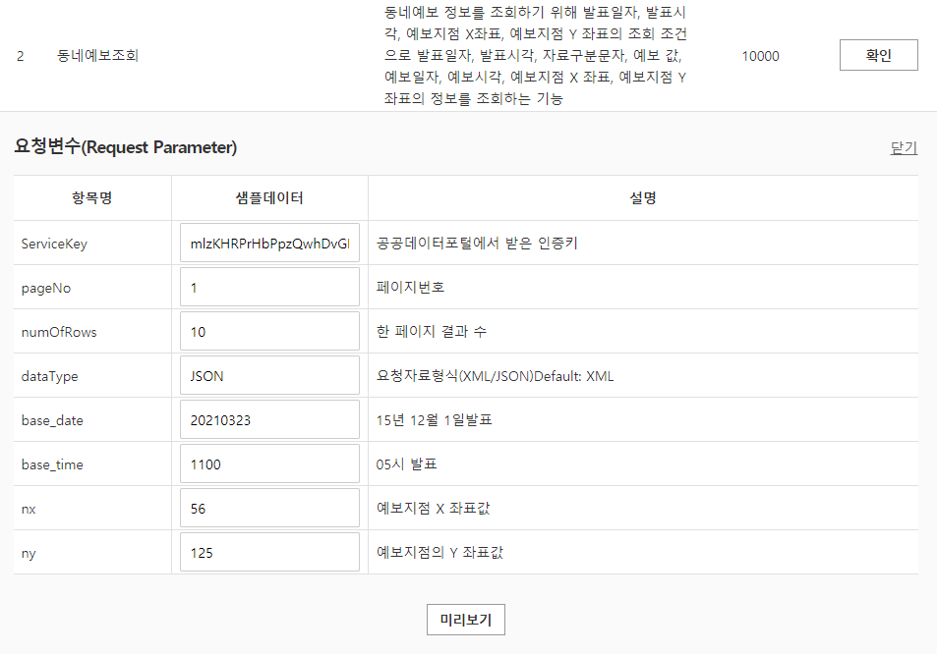
7) 날씨 정보 받아오기
기상청 오픈 API활용 신청 → 인증키 받음
JSON형식으로 자료 요청
Oh My Umbrella! _ 이한나, 임유경, 박지우, 김민중

Slide 7
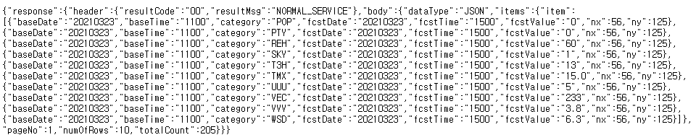
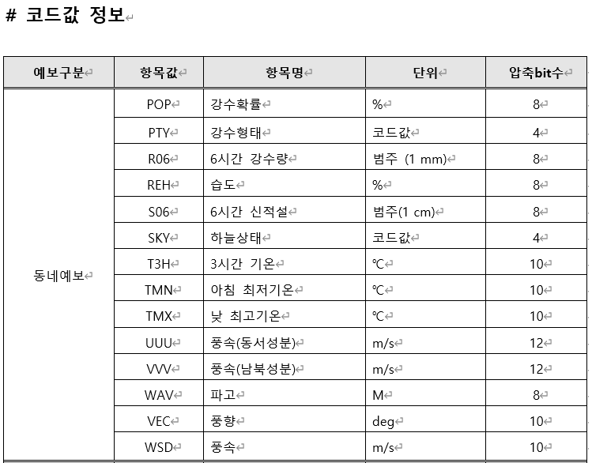
7) 날씨 정보 받아오기
JSON 자료형식
POP: 강수확률 (단위%)
PTY: 강수형태 ( 없음(0), 비(1), 비/눈(2), 눈(3), 소나기(4), 빗방울(5), 빗방울/눈날림(6), 눈날림(7) )
SKY: 하늘상태( 맑음(1), 구름많음(3), 흐림(4) )
T3H: 3시간 기온
Oh My Umbrella! _ 이한나, 임유경, 박지우, 김민중

Slide 8
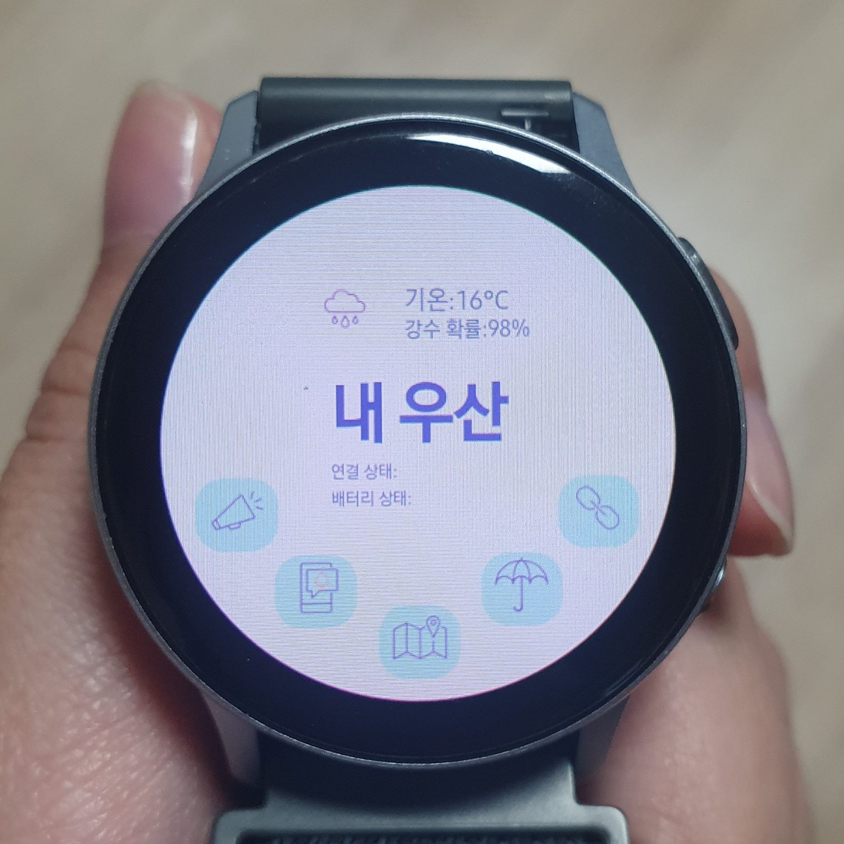
8) 지역 설정 후 날씨정보를 받아온 메인화면
4월 13일 오후10시 경
서울특별시 강남구 지역 설정 후 메인 화면
날씨아이콘 : 비
기온 : 16도
강수확률 : 98%
Oh My Umbrella! _ 이한나, 임유경, 박지우, 김민중

